Slide 1
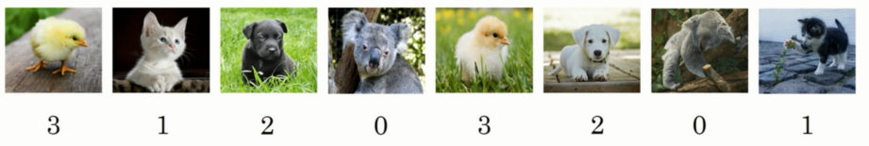
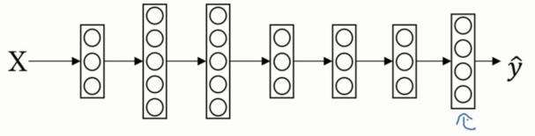
有一种logistic回归的一般形式，叫做Softmax回归，能让你试图识别某一分类时做出预测，或者是多种分类中的一个，而不是像二分分类只识别两个分类。
假如我们要对下面的情况进行分类。
这个例子中，我们总共有4个分类，它们
分别是1：猫；2：狗；3：小鸡；
0：都不是。
在这个例子中，我们将建立一个神经网络，它
的输出层有4个，我们想要输出层单元的数字来
告诉我们，这4中类型中每一个的概率有多大。
因此，对于输出的四个单元，我们期望输出是：
第一个输出单元：P（什么都不是|x）
第二个输出单元：P（Cat|x）
第三个输出单元：P（Dog|x）
第四个输出单元：P（baby chick|x）
因此，它的输出是一个4×1的向量，给出的是这四个分类的概率，所以，这四个输出之和应该为1。
下面，我们来看一下SoftMax的公式；

Slide 2

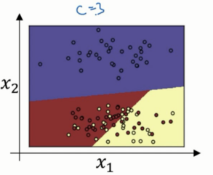
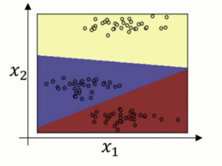
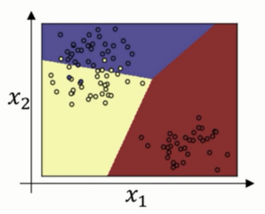
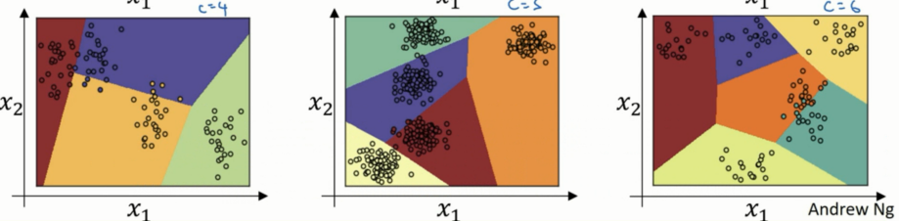
神经网络最后一层之前的计算和深层神经网络没有什么区别。我们应用Softmax也只是应用在最后一层。
假设最后一层是L;则有：
为了直观了解SoftMax，我们假设这么一个神经网络，有两个输入直接接到Softmax
层上面，Softmax层有三个输出，那么最终的结果如下图中那样。它会划分成三个
线性的边界，然后将数据点分为三个部分。最终的预测也就是预测点落在这三个
部分的概率大小。
下面是另一个Softmax分类器可以代表的决策边界的例子。
这些例子都是在没有隐藏层的情况下对数据的分类，在我们应用隐藏层后就可以得到
更复杂的非线性的边界来使数据分类更加准确。

